Slide 1
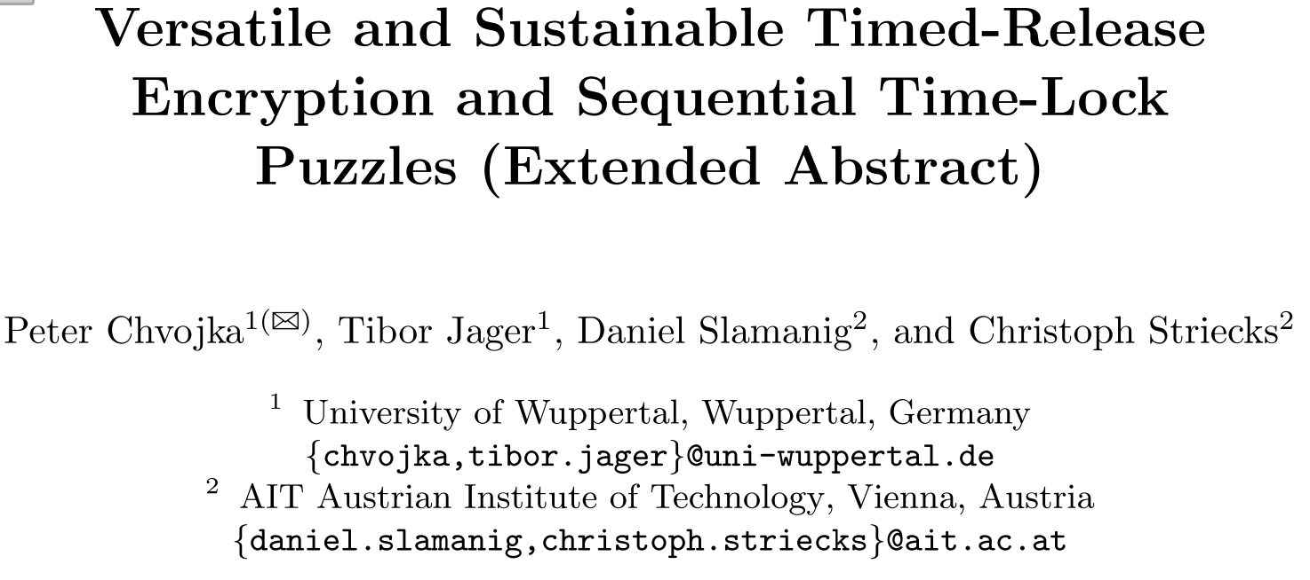

Slide 2
当前关于TLP存在的缺点：
只能用于相对时间，无法达到绝对时间的精准度
解决谜题需要一直消耗计算能力，当有100道独立构造的谜题，则需要100台机器进行持续计算
如何解决？

Slide 3
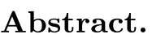
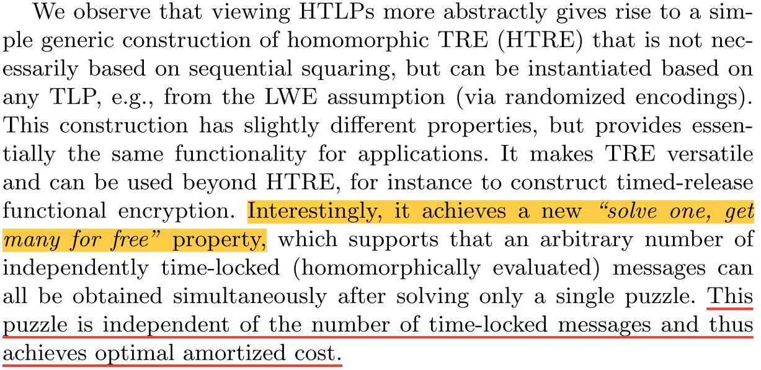
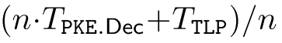
解决一个谜题，获得解锁多个被该谜题锁定的密文的信息
最优分摊解密成本：

Slide 4
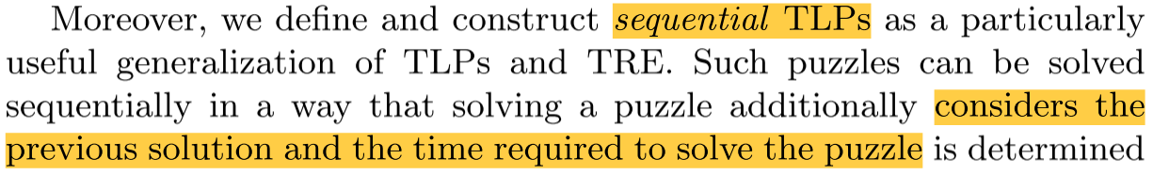
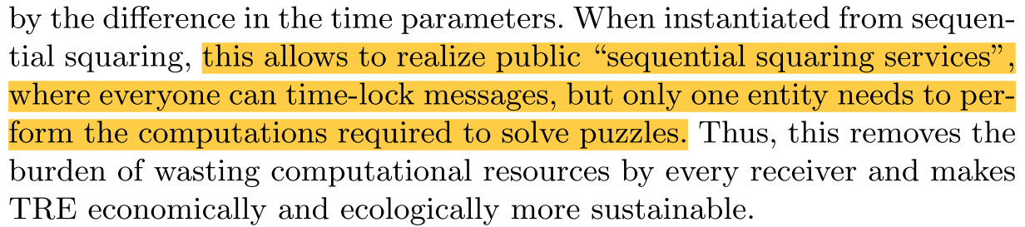
通用性
资源节省

Slide 5
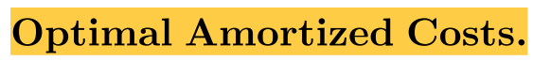
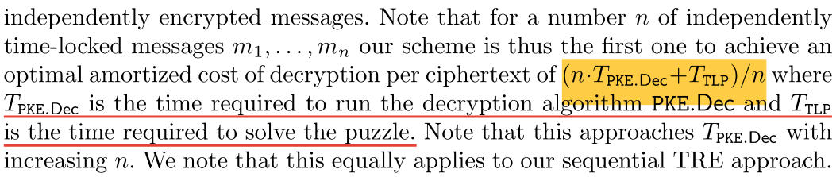

Slide 6
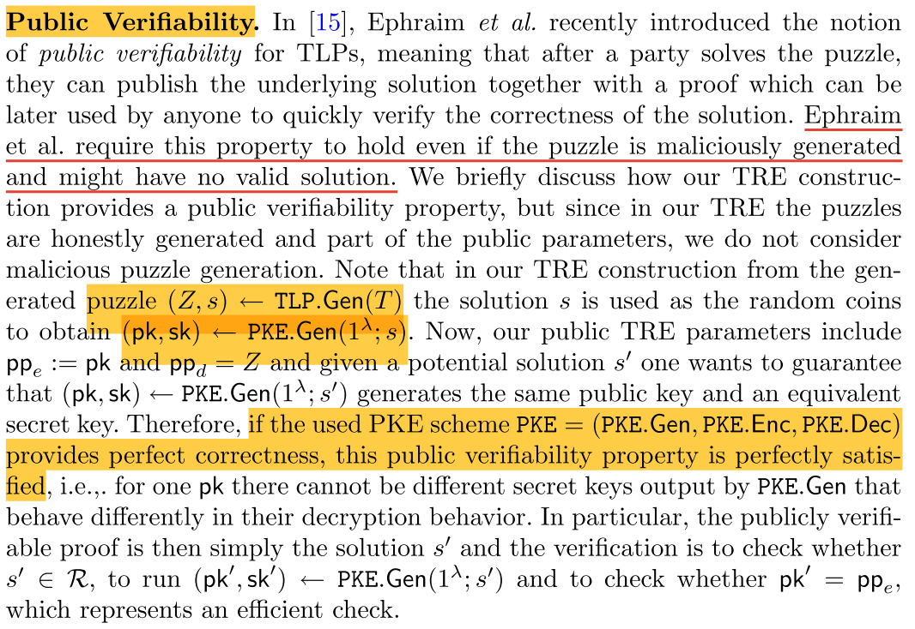
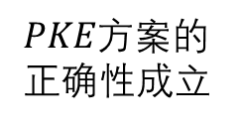
$PKE$方案的正确性成立

Slide 7
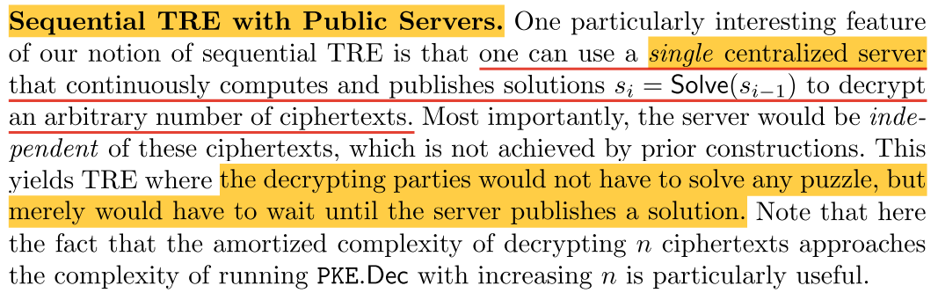
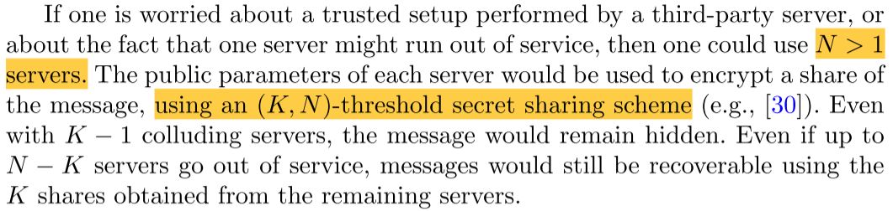

Slide 8
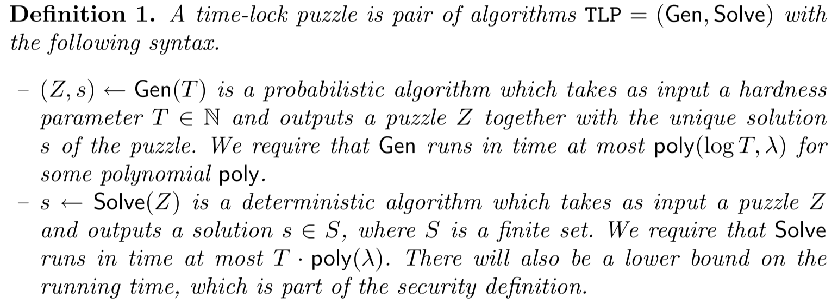
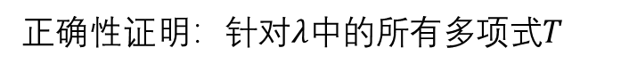
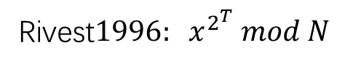
Rivest$1996: x^{2^{T}} mod N$
正确性证明：针对$λ$中的所有多项式$T$
Notes:
文章首先定义了简单TLP语法

Slide 9
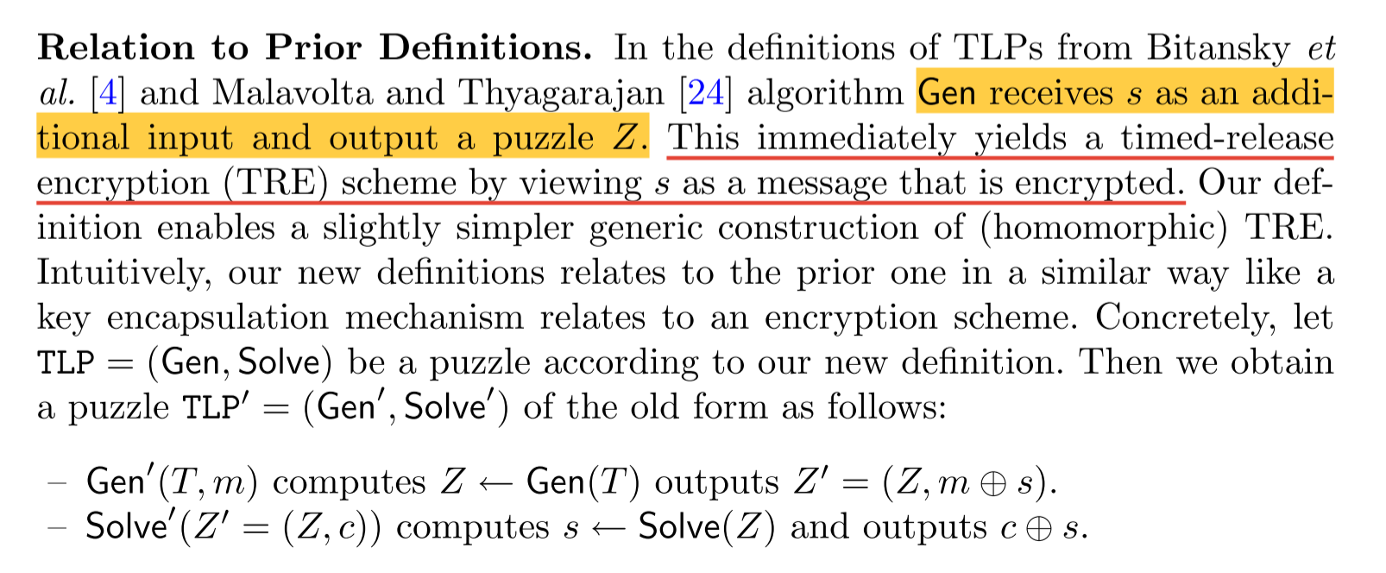
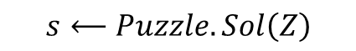
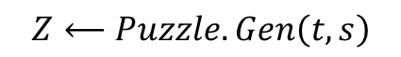
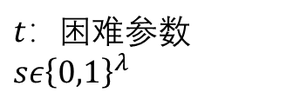
$t：$困难参数
$sε{\left\{0,1\right\}}^{λ}$
$$Z⟵Puzzle.Gen\left(t,s\right)$$
$$s⟵Puzzle.Sol\left(Z\right)$$
Notes:
在这里介绍其他文章中的关于TLP的定义。
相较于之前的定义，本文的定义更具有通用性。

Slide 10
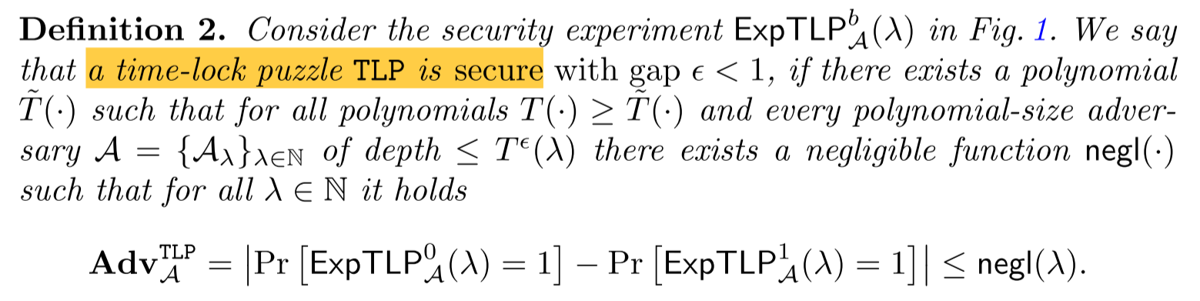
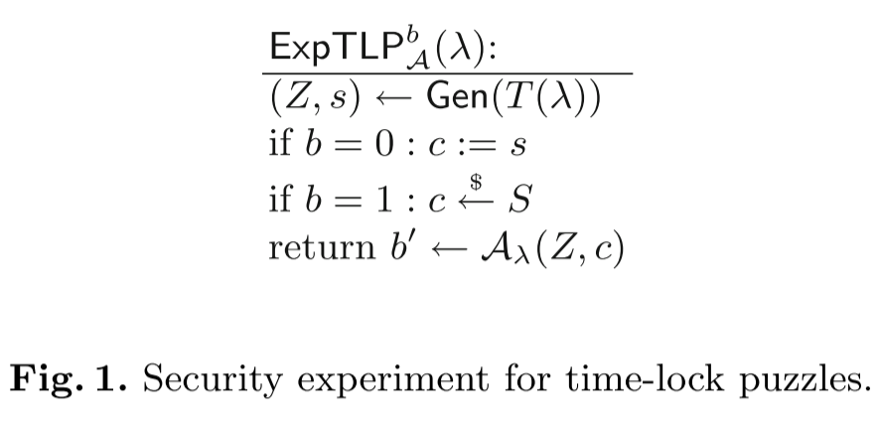
Notes:
在前面介绍了TLP的正确性定义，在这里介绍TLP的安全性定义。
在b=1或者b=0的情况下，判断c是Z的解s的概率相同，也就是说在时间T内，s具有不可区分性，敌手难以判断s是不是Z的解。

Slide 11
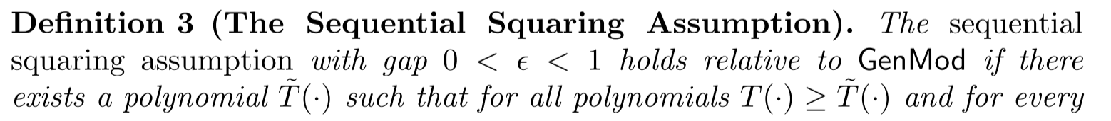
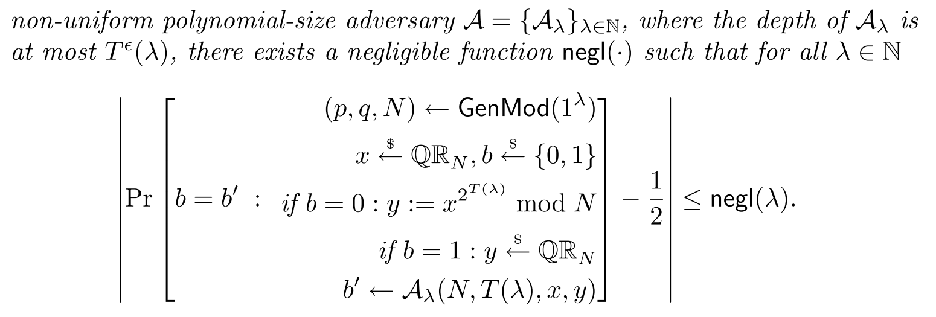
Notes:
由顺序平方的假设推导，
在假设中
通过GenMod生成两个lamada比特强素数，以及一个模数N，N是p,q的乘积。

Slide 12
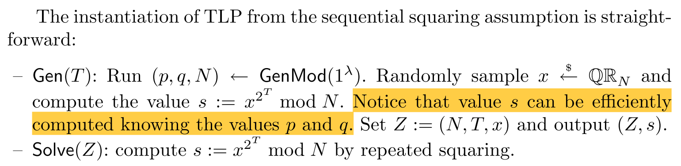
Notes:
介绍了上述TLP的简单定义，接下来用顺序平方实例化一个TLP例子。
P是奇数素数。
通过GenMod生成两个强素数，以及一个模数N，N是p,q的乘积。
QR是二次剩余循环群

Slide 13
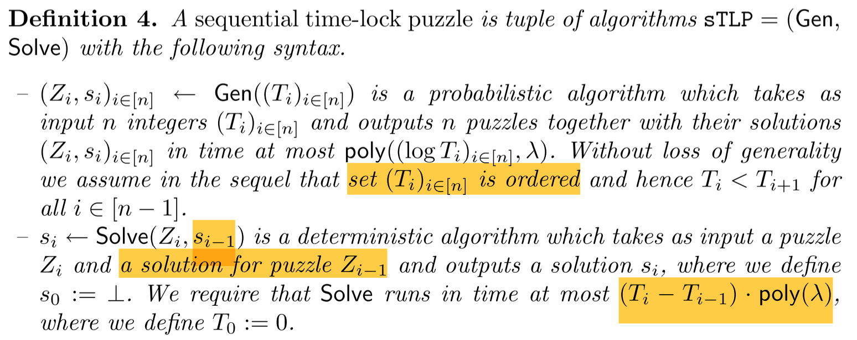
正确性定义：
Notes:
顺序TLP是通过推广定义1，允许GEN函数采取多个不同时间参数作为输入，然后产生一组对应的谜题。

Slide 14
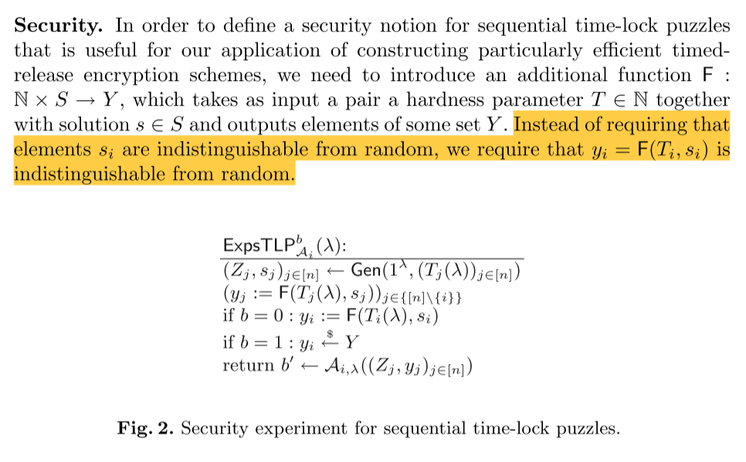
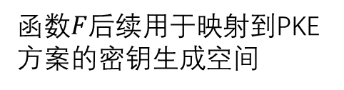
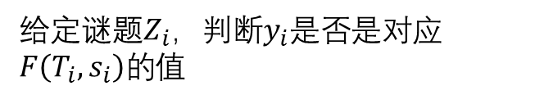
函数$F$后续用于映射到PKE方案的密钥生成空间
给定谜题$Z_{i}$，判断$y_{i}$是否是对应$F\left(T_{i},s_{i}\right)的$值
Notes:
随着方案的变化，安全实验也发生变化，增加了额外的一个函数F，将时间困难参数T及其对应的解s映射到y上，也从要求的s的不可区分性变为了y的不可区分性。

Slide 15
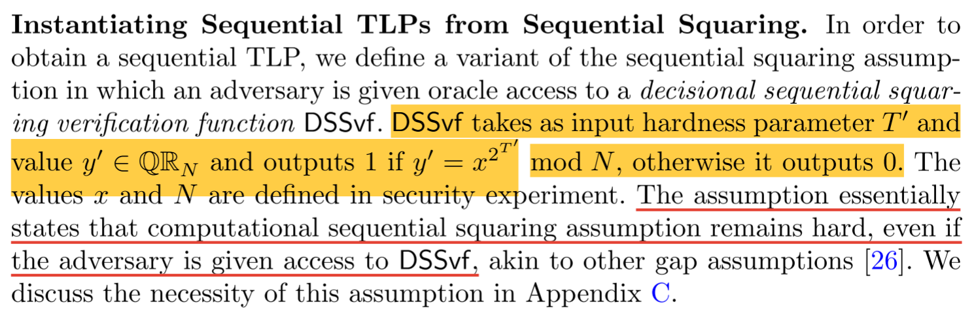
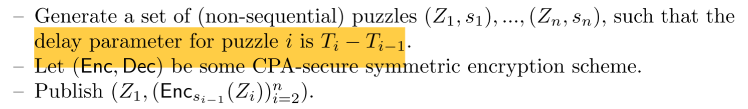
验证函数
可能存在中间的谜题是一样的构造，导致不经过中间的计算，直接获得最后一个谜题，从而破坏解谜顺序。
Notes:
（解释验证函数，说明验证函数的作用，根据appendix C进行说明，首先介绍C中的方案，然后介绍缺点，说明为什么不行）

Slide 16
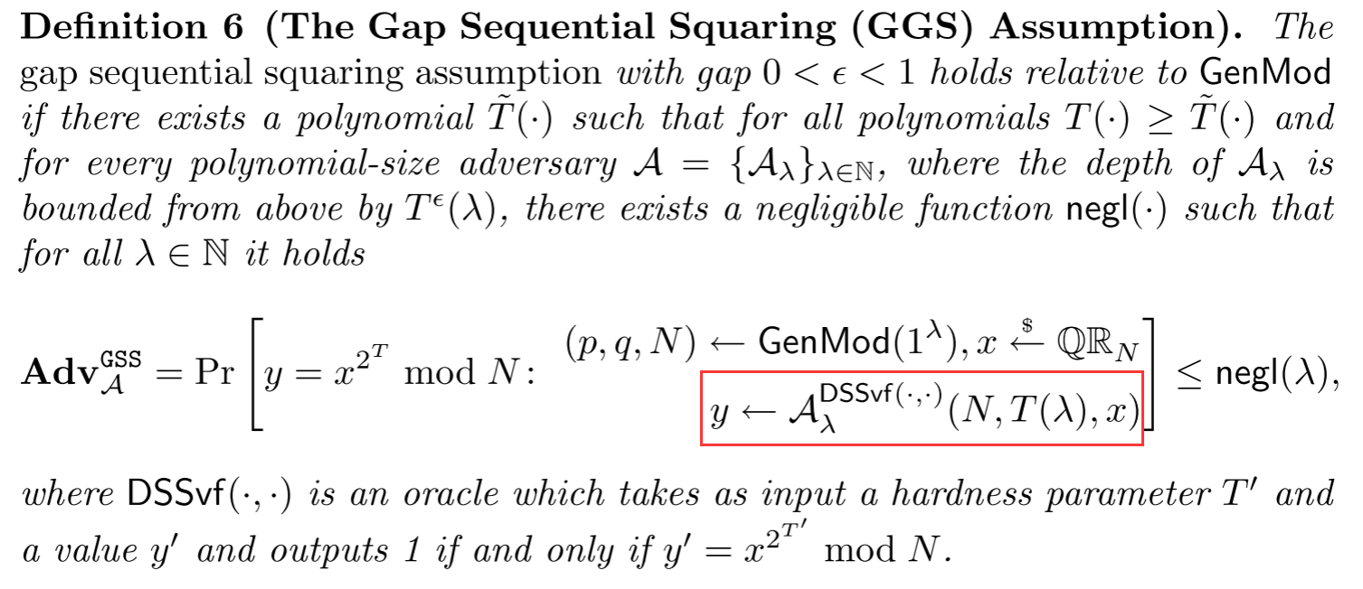
Notes:
最终实例化应满足的假设如上

Slide 17
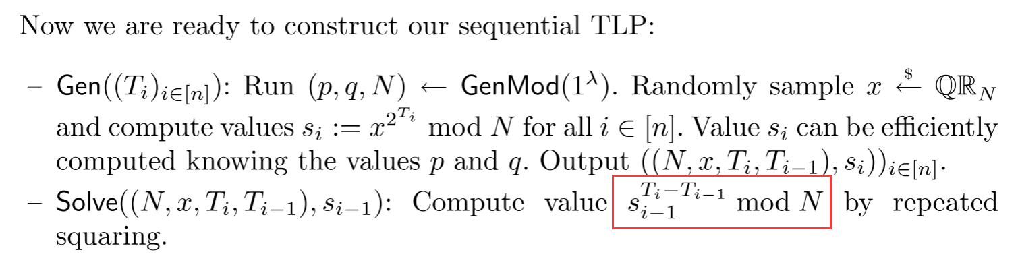

Slide 18
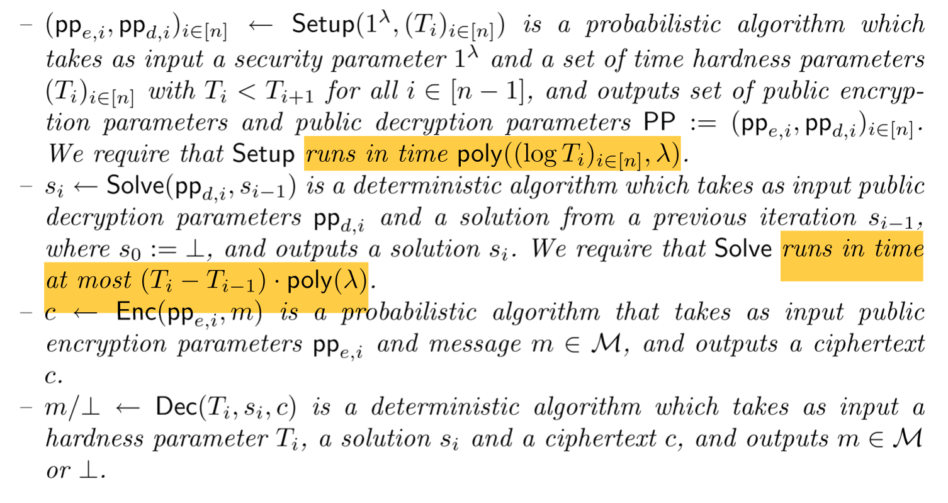
Notes:
在本节中，描述了基于顺序TLP的顺序定时释放加密（TRE）方案的通用构造。

Slide 19
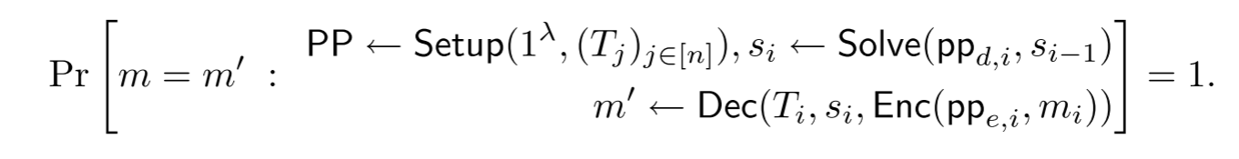
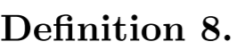
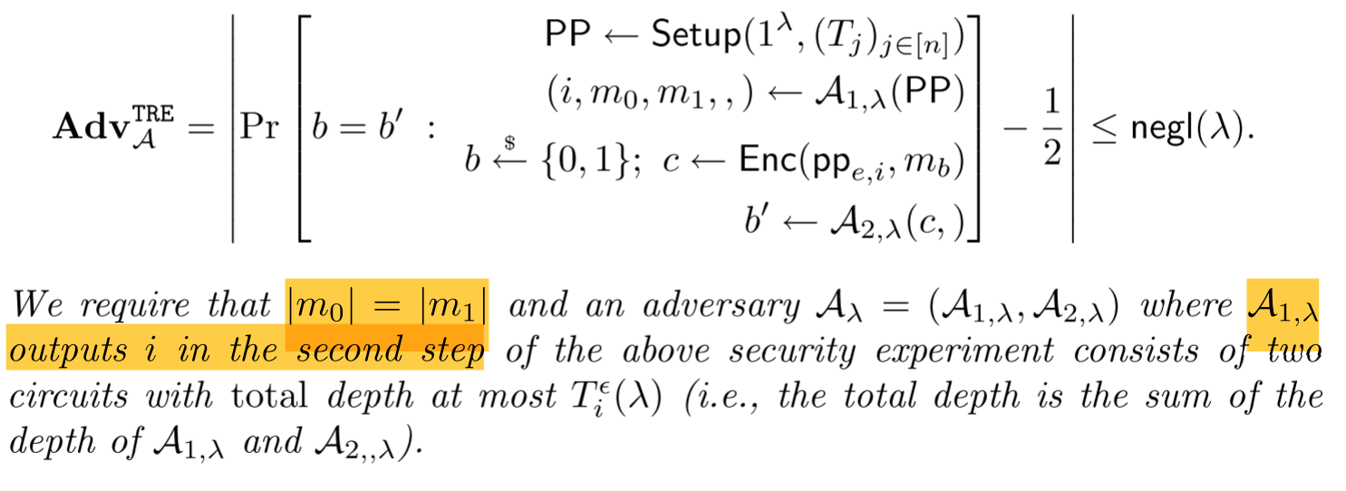
正确性：
安全性：

Slide 20
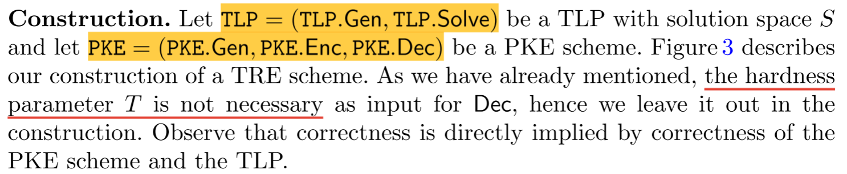
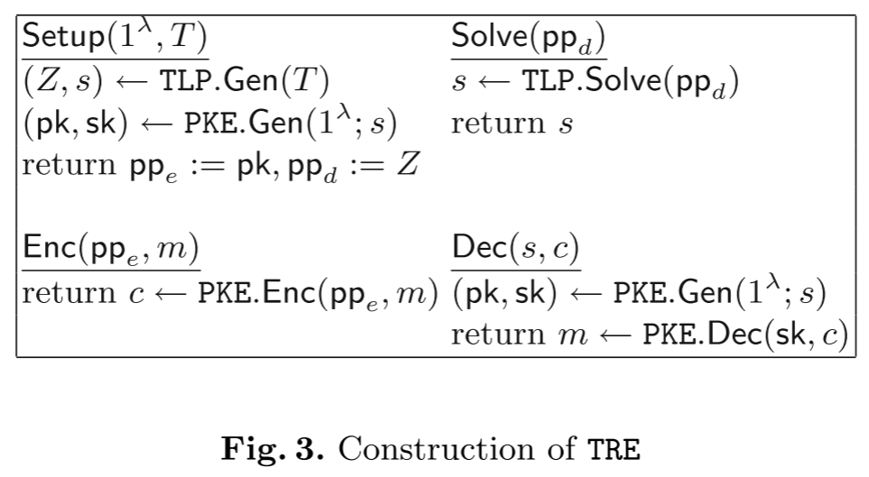
(定义2)TLP+(CPA)PKE
CPA安全
Z是pp
加密过程
解密过程

Slide 21
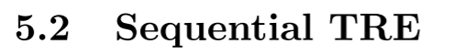
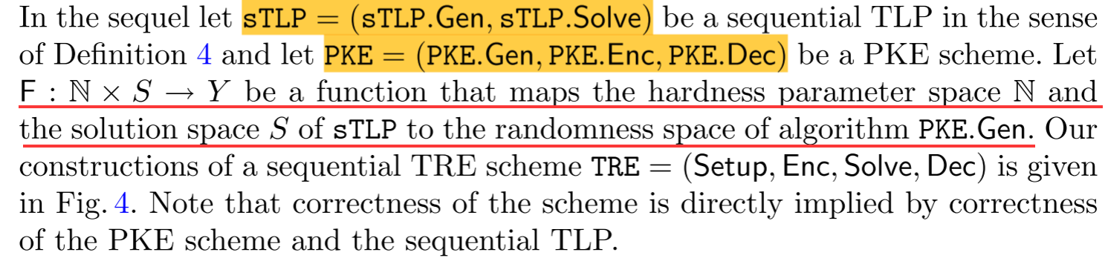
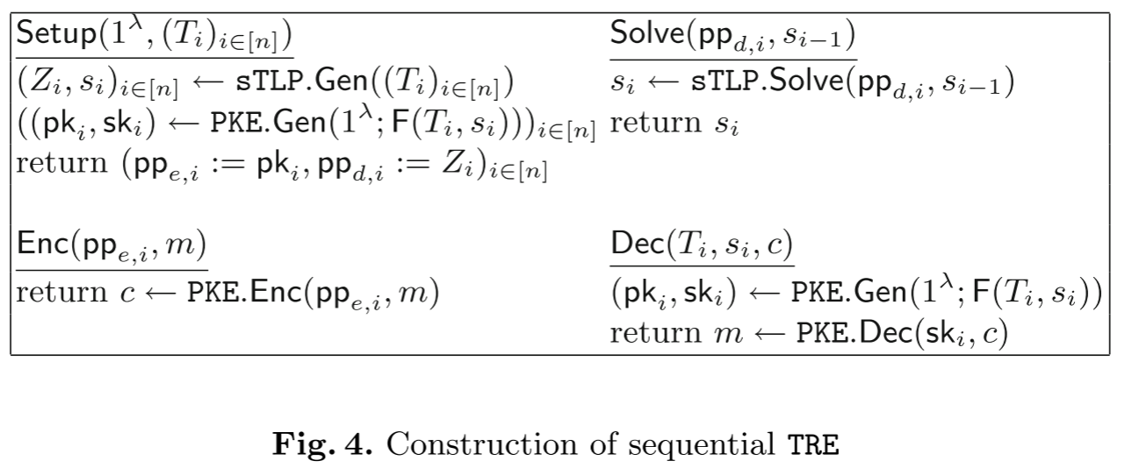
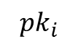
(定义4)TLP+(CPA)PKE
$$pk_{i}$$

Slide 22
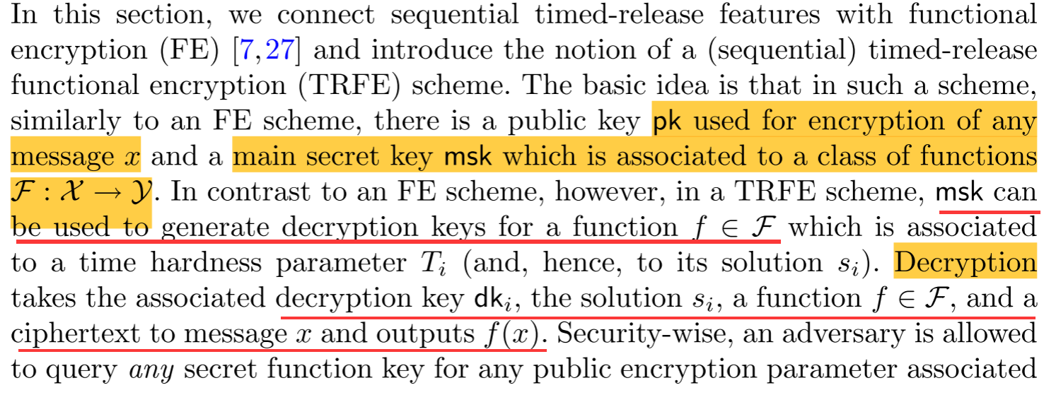
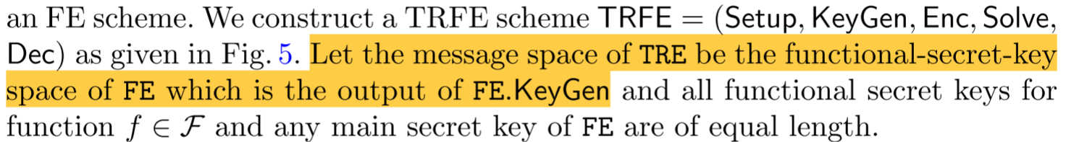

Slide 23
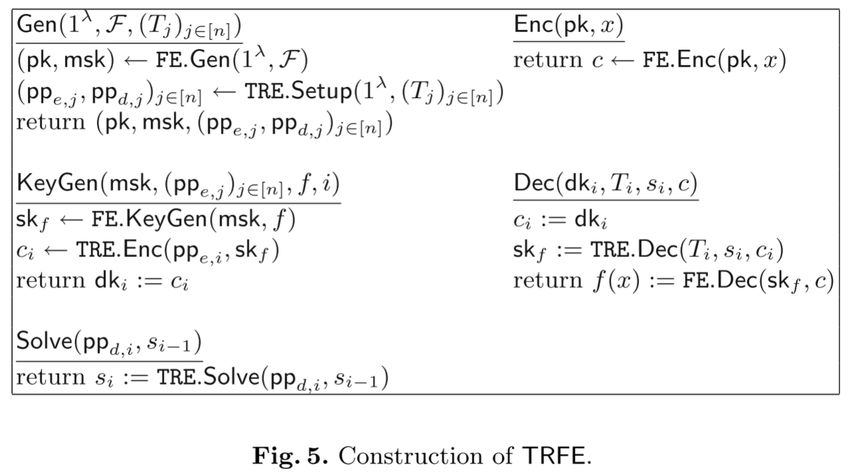
达到时间释放特征

Slide 24
